Slide 1
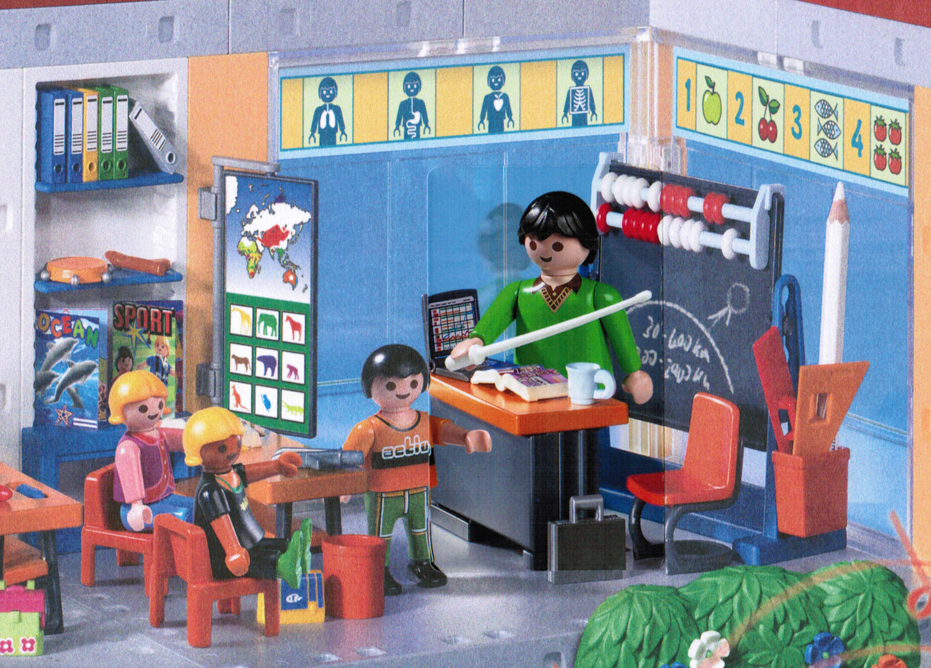
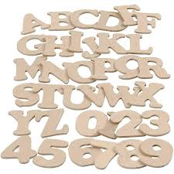
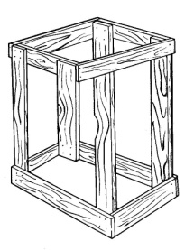
Rekenen 3F
HoT
HoT
T.M. Hommersom

Slide 2
introductie
voorstellen
referentieniveaus
1, 2, 3 of 4 jaren les
lesperiode 1
boek
Centraal Examen (CE)
vragen?
Notes:
In ieder geval staat bij de kale sommen de rekenmachine uit

Slide 3
naam
bla ……
bla ……
bla ……
Notes:
In ieder geval staat bij de kale sommen de rekenmachine uit

Slide 4
introductie
voorstellen
referentieniveaus
1, 2, 3 of 4 jaren les
lesperiode 1
boek
Centraal Examen (CE)
vragen?
Notes:
In ieder geval staat bij de kale sommen de rekenmachine uit

Slide 5
introductie
voorstellen
referentieniveaus
1, 2, 3 of 4 jaren les
lesperiode 1
boek
COE-examen
vragen?
Notes:
In ieder geval staat bij de kale sommen de rekenmachine uit

Slide 7
introductie
voorstellen
referentieniveaus
1, 2, 3 of 4 jaren les
lesperiode 1
boek
Centraal Examen (CE)
vragen?
Notes:
In ieder geval staat bij de kale sommen de rekenmachine uit

Slide 8
Rekenen 3F B, E en W BOL4
klas 1 Deviant Rekenen 3F deel A
REK1
Reader toets 3F
REK2
domein Getallen
REK3
domein Verhoudingen
BPV

Slide 9
Rekenen 3F B BOL4
klas 2 Deviant Rekenen 3F deel B
…/BPV
domein Meten en Meetkunde
…/BPV
domein Verbanden toets 3F
REK4
REK5

Slide 10
Rekenen 3F E BOL4
klas 2 Deviant Rekenen 3F deel B
REK4
domein Meten en Meetkunde
REK5
domein Verbanden toets 3F
BPV
-

Slide 11
Rekenen 3F W BOL4
klas 2 Deviant Rekenen 3F deel B
REK4
domein Meten en Meetkunde
BPV
domein Verbanden toets 3F
REK5
-

Slide 12
Rekenen 3F B, E en W BOL4
klas 1 klas 2 klas 3 klas 4
REK1 T
REK4
BPV
RT
REK2
REK5 T
BPV
HK
REK3
BPV
EX
BPV
BPV
-
RT
BPV

Slide 13
Rekenen 3F B, E en W BOL4
lesperiode 1: allen 1 uur per week les
lesweek 10: schriftelijke toets op niveau 3F
lesperiode 2 – 8:
als cijfer hoger dan 5,5 vrijstelling
als cijfer lager dan 5,5 nog 4 perioden les
eind rekenen klas 2: schriftelijke toets op niveau 3F
lesperiode 9 / 10: CE-toets
lesperiode 12 en 13:
als cijfer CE-toets 6 of hoger dan REK klaar
als cijfer lager dan 6 nog 2 perioden les
lesperiode 14: herkansing CE

Slide 14
introductie
voorstellen
referentieniveaus
1, 2, 3 of 4 jaren les
lesperiode 1
boek
Centraal Examen (CE)
vragen?
Notes:
In ieder geval staat bij de kale sommen de rekenmachine uit

Slide 15
huiswerkschema (1e lesperiode)

Slide 16
reader lesperiode 1

Slide 17
reader lesperiode 1
pictogrammen (reader en boek):
geen rekenmachine gebruiken
rekenmachine toegestaan
niveau 2F
niveau 3F
voorbeeld COE-examen-som

Slide 18
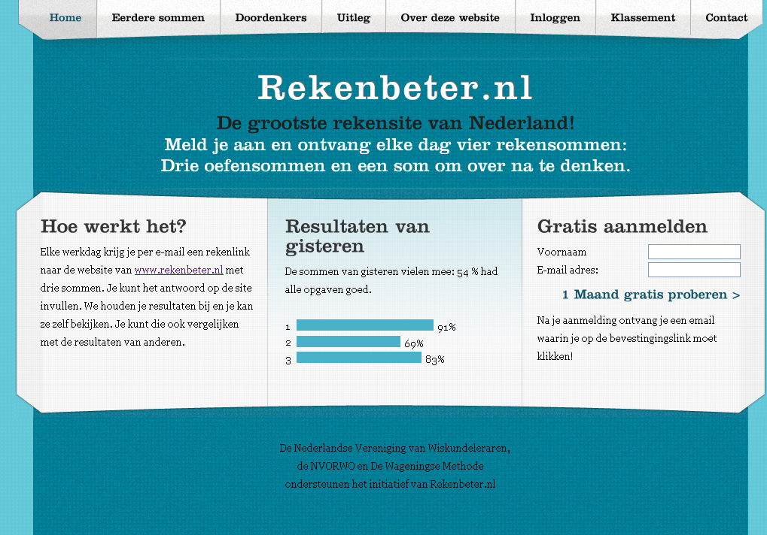
thuis extra oefenen met ……
gratis

Slide 19
www.rekenenparaat.nl

Slide 20
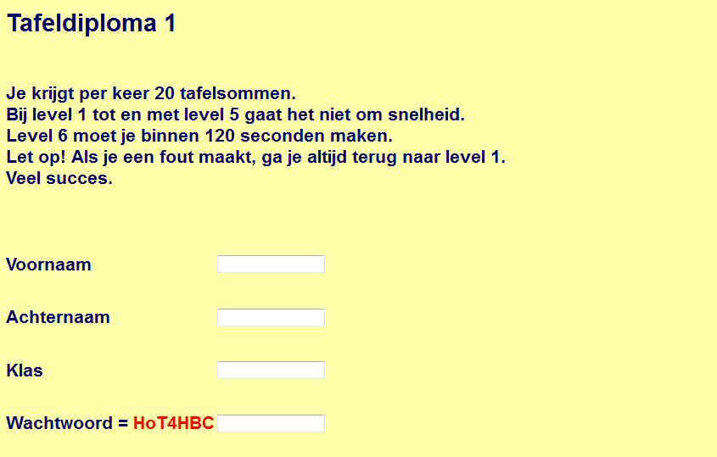
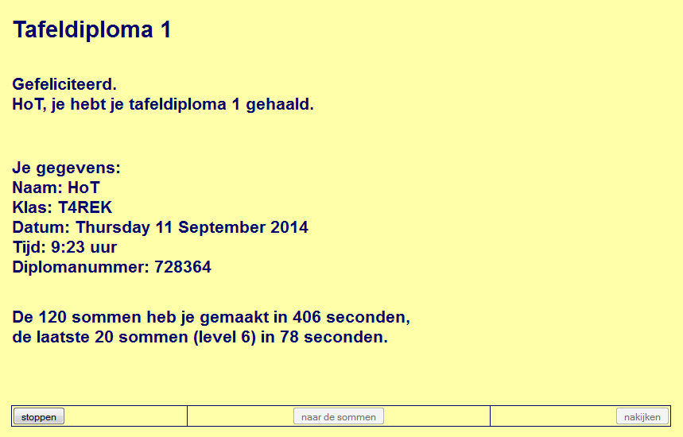
www.rekenenparaat.nl
pagina met uitslag:
PrtScr
plakken in docx
naam doc: “T4W1AA piet janssen tafeldiploma1.docx”
mailen naar HoT@hoornbeeck.nl

Slide 21
introductie
voorstellen
referentieniveaus
1, 2, 3 of 4 jaren les
lesperiode 1
boek
Centraal Examen (CE)
vragen?
Notes:
In ieder geval staat bij de kale sommen de rekenmachine uit

Slide 22
Startrekenen
3F deel A en B is nieuw
(2F deel A en B is voor niveau 2 en 3)

Slide 23
introductie
voorstellen
referentieniveaus
1, 2, 3 of 4 jaren les
lesperiode 1
boek
Centraal Examen (CE)
vragen?
Notes:
In ieder geval staat bij de kale sommen de rekenmachine uit

Slide 24
CvTE syllabus “rekenen 3F”

Slide 25
CvTE syllabus “rekenen 3F”
landelijk examen CITO
digitaal examen
max 120 minuten
geen max tijd per opgave
ca 45 opgaven
ca 1/3 kale sommen
ca 2/3 contextopgaven
computerscoorbare opgaven
Notes:
Context sommen 85% - 90%
Kale sommen 10% - 15% (zonder rekenmachine)

Slide 26
CvTE syllabus “rekenen 3F”
rekenmachine (RM) geïntegreerd
ca 40% RM niet beschikbaar
ca 60% RM beschikbaar
kladpapier tot beschikking
terugbladeren mogelijk per blok
taalniveau niet boven 3F
geen beroepsspecifieke vaardigheden
algemeen beroepsgericht
uit situaties burgerschap
Notes:
In ieder geval staat bij de kale sommen de rekenmachine uit

Slide 27
CvTE syllabus “rekenen 3F”
4 domeinen
getallen 30%
verhoudingen 30%
meten en meetkunde 20%
verbanden 20%
vaak een combinatie van 2 of 3 domeinen

Slide 28
Verschillen CE- rekenen 3F en -rekenen 2F
rekenniveau ongeveer hetzelfde
2F enkelvoudige opgaven
3F samengestelde opgaven
Notes:
In ieder geval staat bij de kale sommen de rekenmachine uit

Slide 29
voorbeeldopgave rekenen 3F
CvTE syllabus “rekenen 3F”

Slide 30
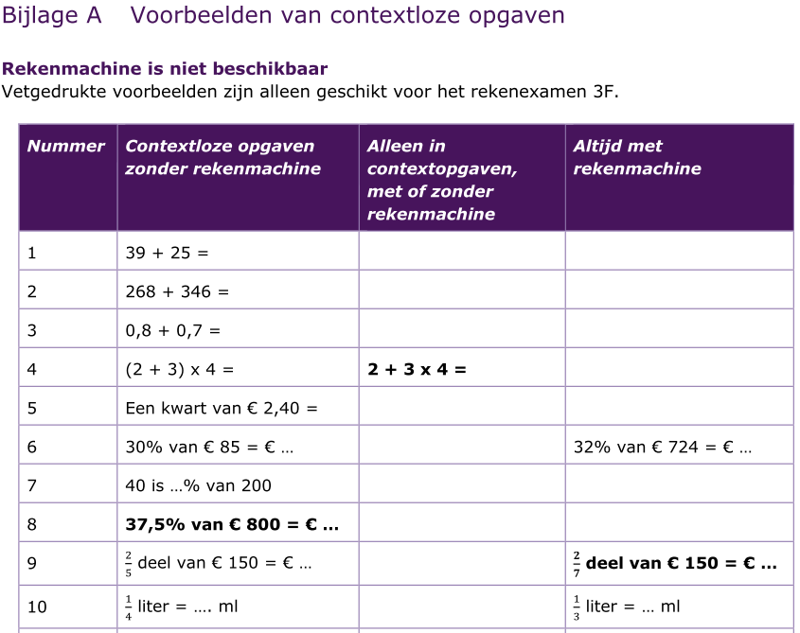
voorbeeldopgave CE-toets 3F

Slide 31
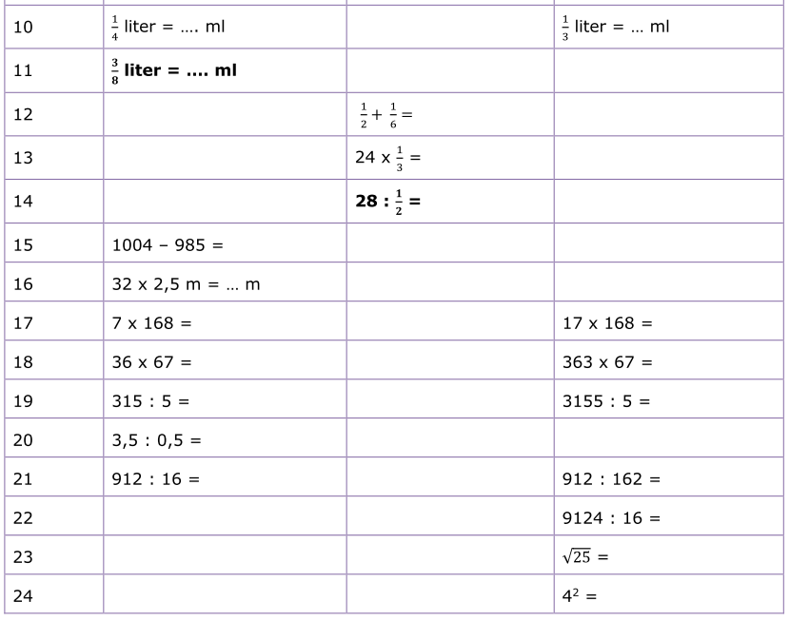
voorbeeldopgave CE-toets 3F

Slide 32
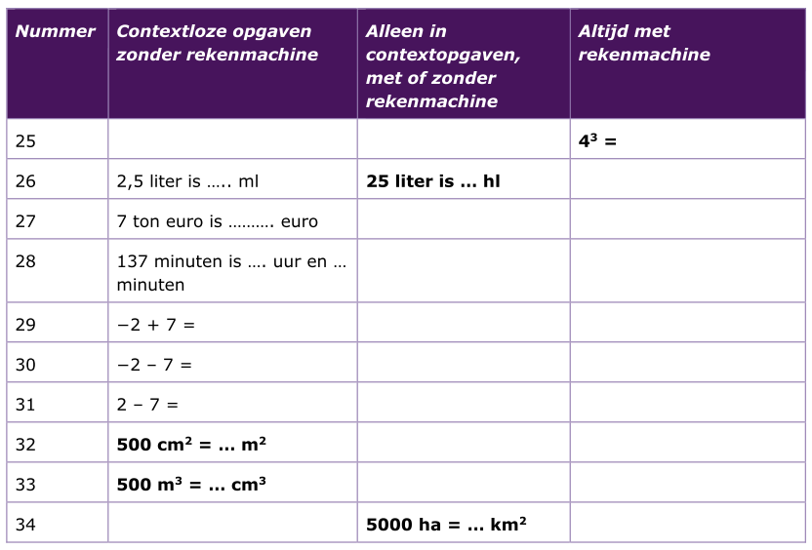
voorbeeldopgave CE-toets 3F

Slide 33
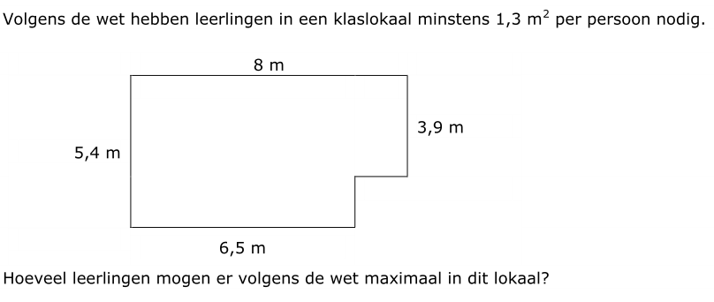
voorbeeldopgave CE-toets 3F

Slide 34
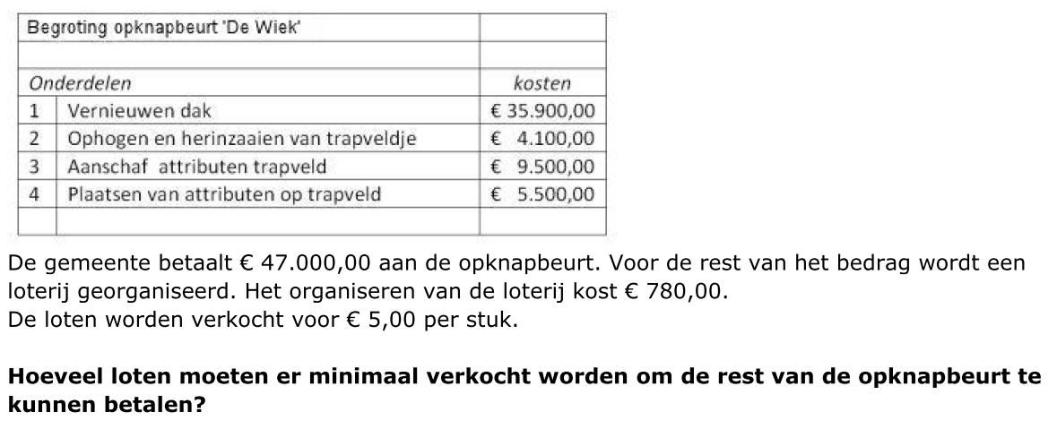
voorbeeldopgave CE-toets 3F

Slide 35
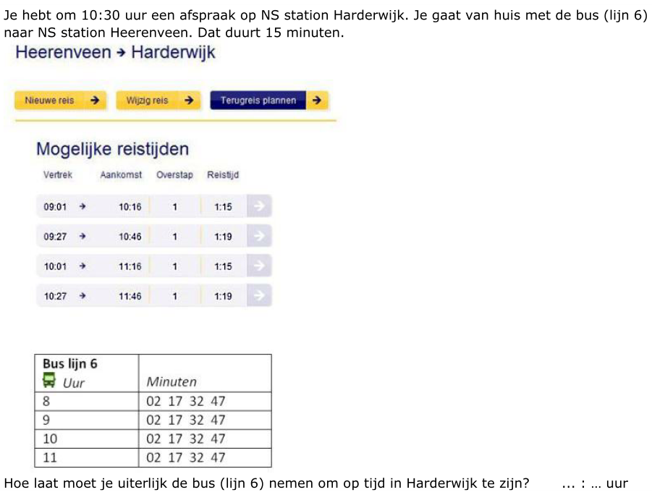
voorbeeldopgave COE rekenen 3F

Slide 36
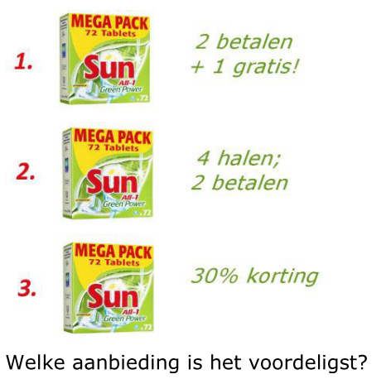
voorbeeldopgave CE-toets 3F

Slide 37
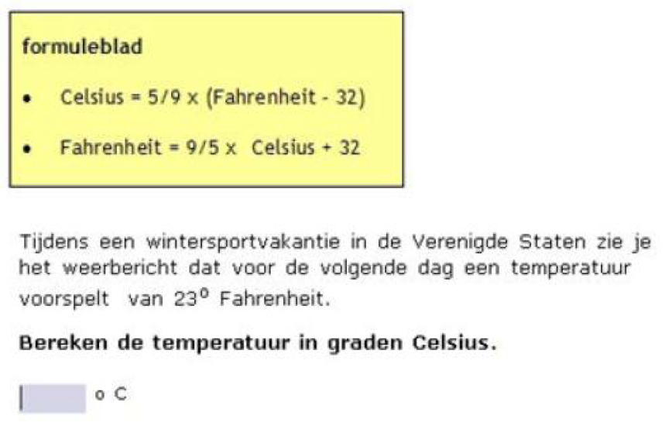
voorbeeldopgave CE-toets 3F

Slide 38
introductie
voorstellen
referentieniveaus
1, 2, 3 of 4 jaren les
lesperiode 1
boek
Centraal Examen (CE)
vragen?
Notes:
In ieder geval staat bij de kale sommen de rekenmachine uit

Slide 39
Vragen?

Slide 41
voorbeeldopgave COE rekenen 3F

Slide 42
voorbeeldopgave 3F

Slide 43
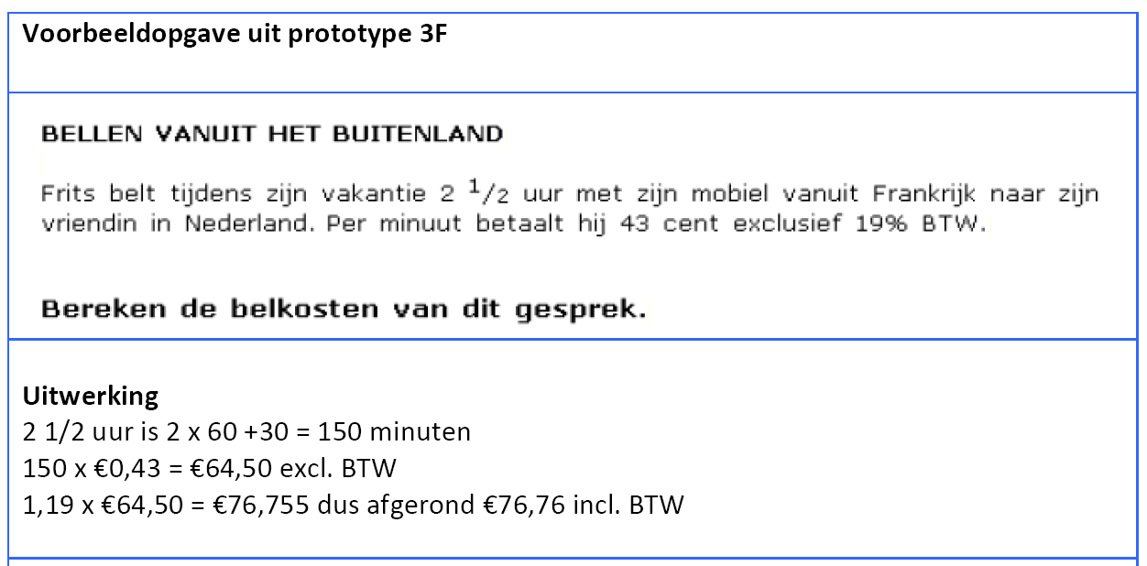
voorbeeldopgaven 3F

Slide 44
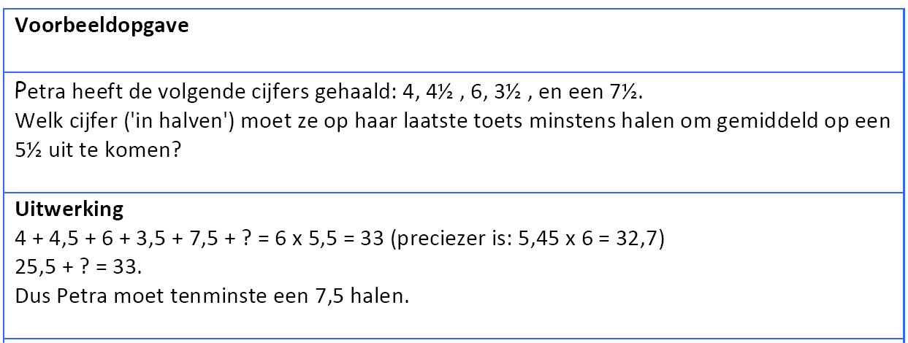
voorbeeldopgave 3F

Slide 45
voorbeeldopgave 3F

Slide 46
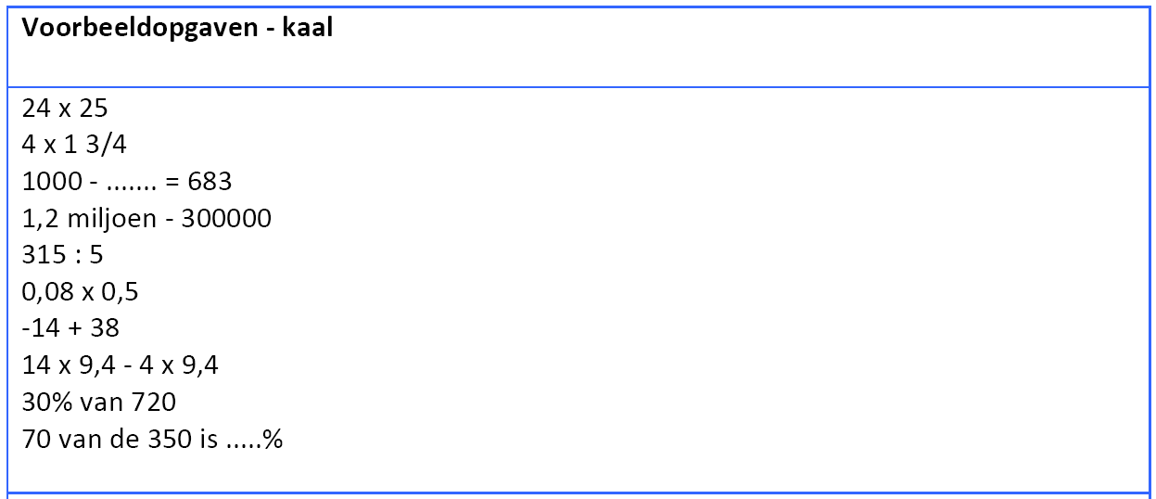
voorbeeldopgave 3F

Slide 47
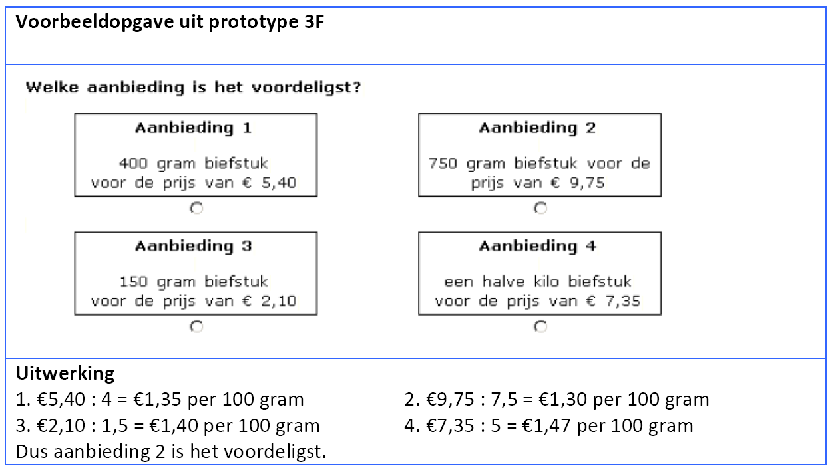
voorbeeldopgave 3F

Slide 48
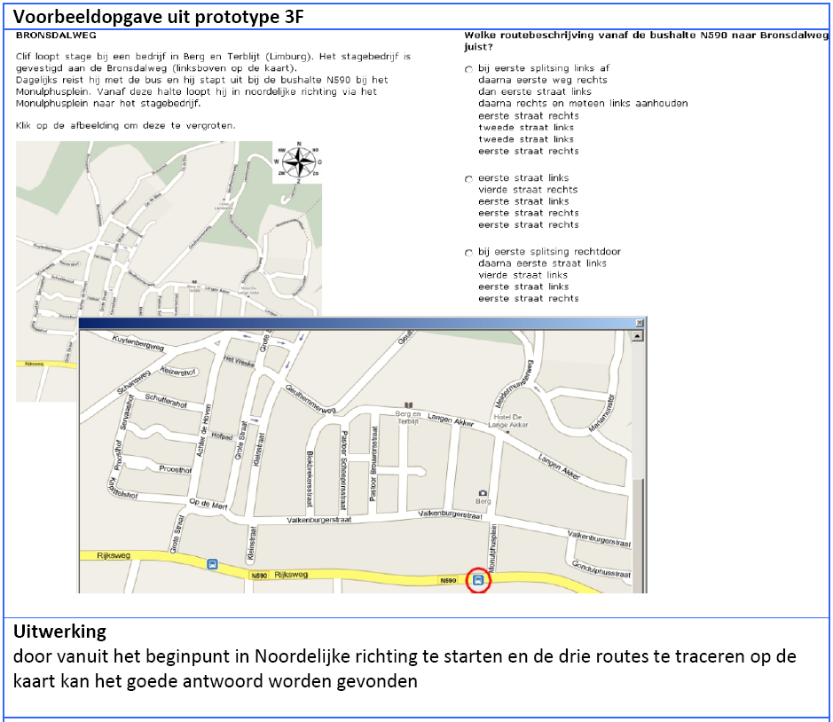
voorbeeldopgave 3F

Slide 49
voorbeeldopgave rekenen 2F

Slide 50
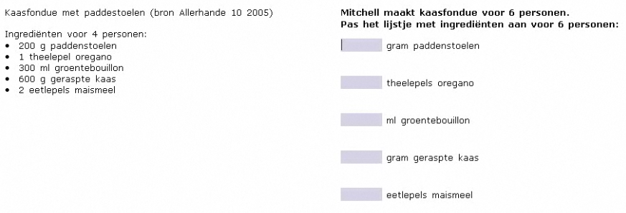
voorbeeldopgave 2F

Slide 51
voorbeeldopgave 2F

Slide 52
voorbeeldopgave 2F

Slide 53
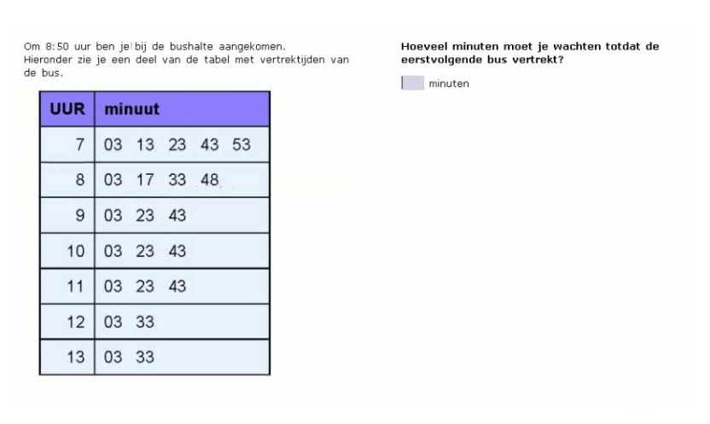
voorbeeldopgave 2F

Slide 54
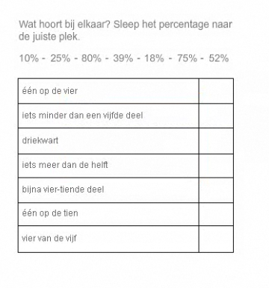
voorbeeldopgave 2F

Slide 55
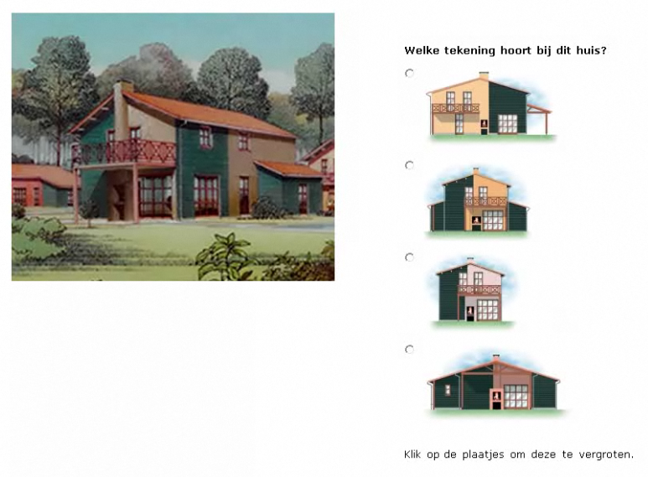
voorbeeldopgave 2F

Slide 56
drieslag functioneel rekenen

Slide 57
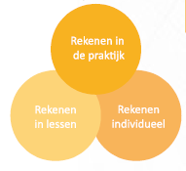
rekenen

Slide 58
kleine test
schijf je naam, klas, datum op blad
50 tafelsommen
gewoon de tafels van 1 – 10
4 minuten
Notes:
In ieder geval staat bij de kale sommen de rekenmachine uit

